Slide 1




MINI PROJECT DE VDT 2024

Slide 2
PHÂN TÍCH THÔNG TIN DỮ LIỆU THƯƠNG MẠI ĐIỆN TỬ TRÊN SÀN SHOPEE
Trần Ngọc Bảo
Mentor: Nguyễn Anh Dũng

Slide 3
NỘI DUNG
Appendix
Tổng quan đề tài
Xây dựng hệ thống
Kết quả thu được
Demo

Slide 4
01- Tổng quan đề tài
Notes:
Note: Please after inserting your picture, “Right Click” on the picture and “Send it to Back” to get the “Gradient” effect.

Slide 5



Đề tài "Phân tích thông tin dữ liệu thương mại điện tử trên sàn Shopee" nhằm khai thác, xử lý và hiểu rõ dữ liệu từ nền tảng thương mại điện tử này.
Mục tiêu của đề tài là tìm hiểu hành vi tiêu dùng, xu hướng thị trường và các yếu tố ảnh hưởng đến hoạt động kinh doanh trên Shopee trong bối cảnh thương mại điện tử ngày càng phát triển mạnh mẽ.

Slide 6

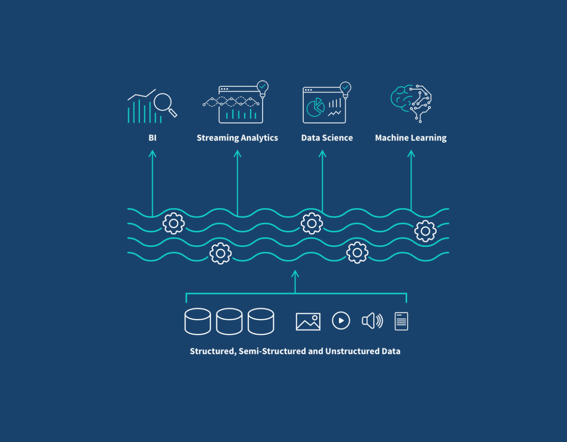
Lakehouse

Slide 7
Phương pháp thực hiện
Thu thập dữ liệu
Airflow
Redis
PostgreSQL
Lưu trữ dữ liệu
Iceberg
Spark
MinIO
Xử lý dữ liệu
Trino
Hive
PostgreSQL
Trực quan hóa dữ liệu
Superset

Slide 8
02- Xây dựng
hệ thống
Notes:
Note: Please after inserting your picture, “Right Click” on the picture and “Send it to Back” to get the “Gradient” effect.

Slide 9
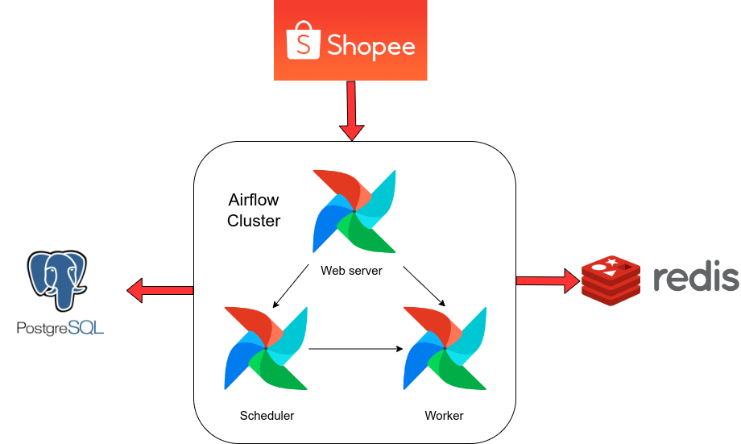
Thu thập dữ liệu

Slide 10
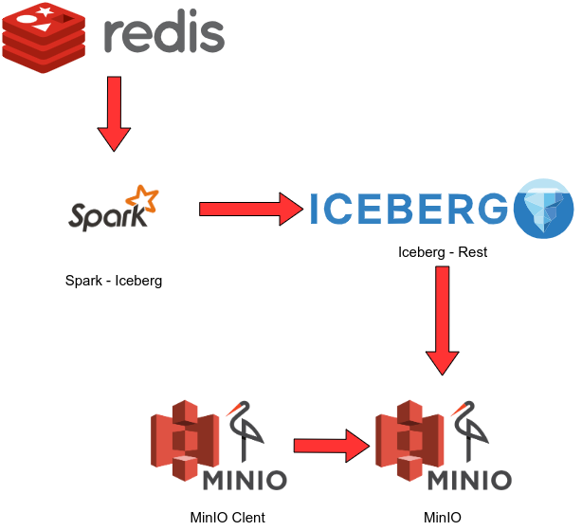
Lưu trữ dữ liệu

Slide 11

Xử lý dữ liệu

Slide 12

Trực quan hóa dữ liệu

Slide 13
03- Kết quả thu được
Notes:
Note: Please after inserting your picture, “Right Click” on the picture and “Send it to Back” to get the “Gradient” effect.

Slide 14
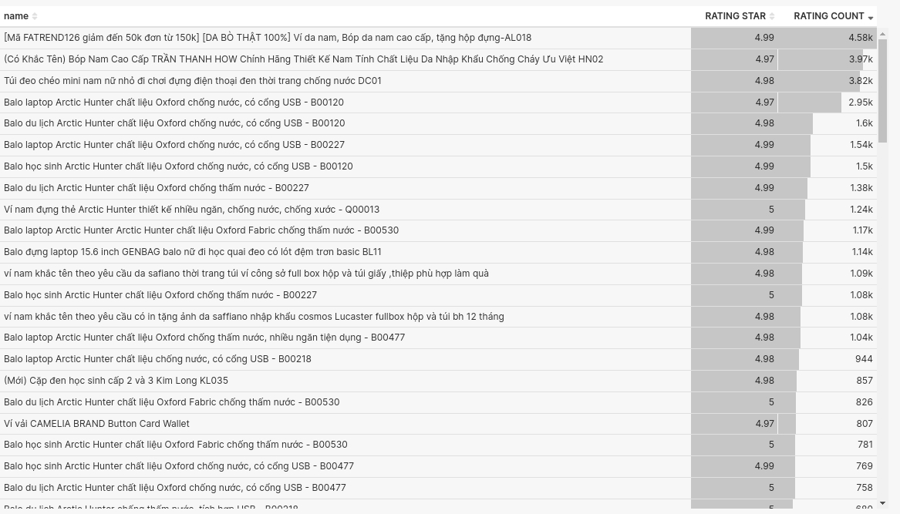
Trực quan hóa dữ liệu
Top những sản phẩm được đánh giá tốt theo danh mục Balo & Túi Ví Nam

Slide 15
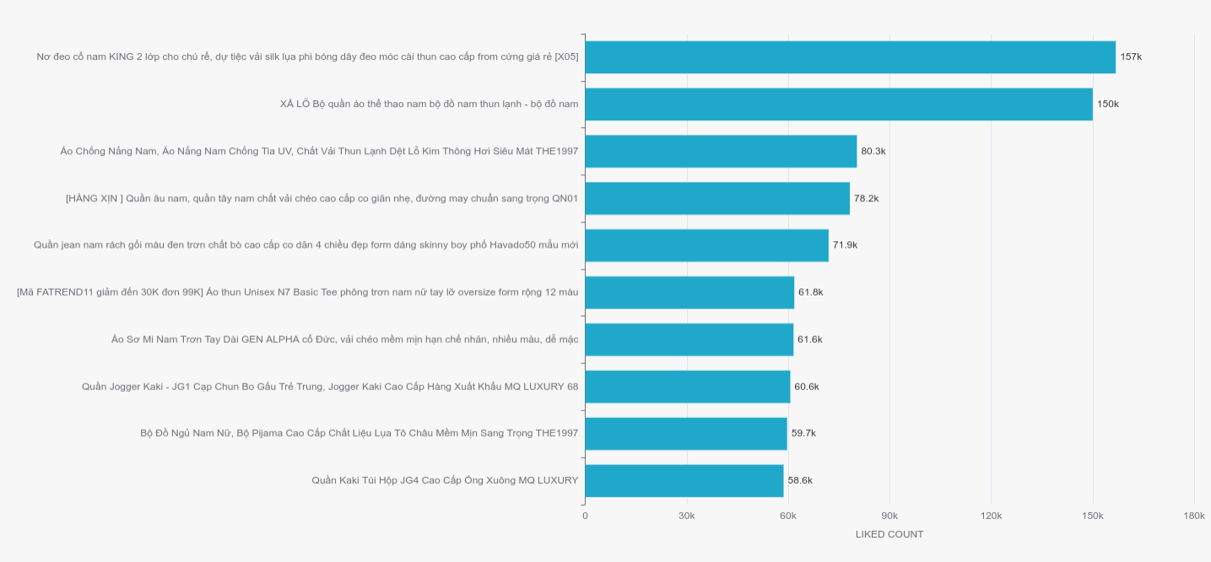
Trực quan hóa dữ liệu
Top những sản phẩm được thích theo danh mục Thời Trang Nam

Slide 16
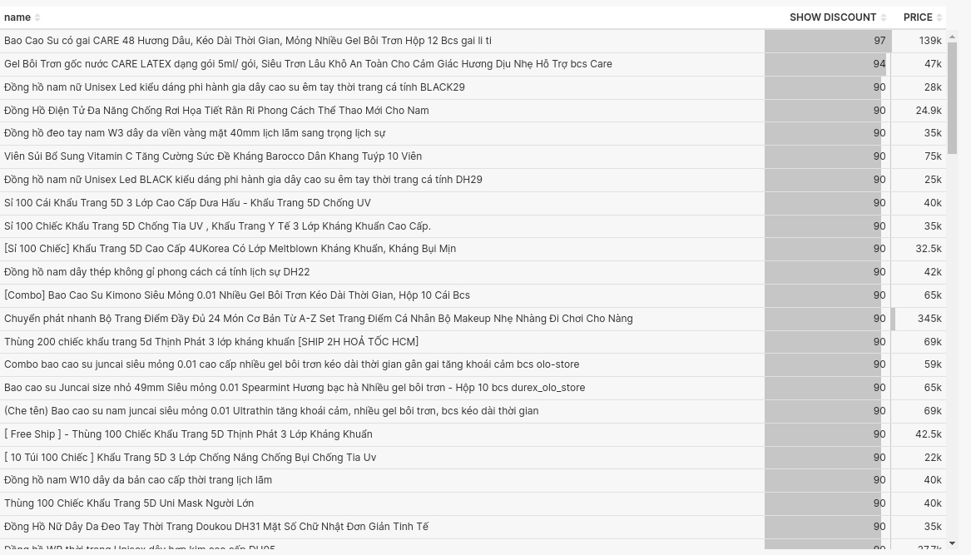
Trực quan hóa dữ liệu
Top những sản phẩm đang sale mạnh từ 13h tới 18h ngày 9 tháng 6

Slide 17
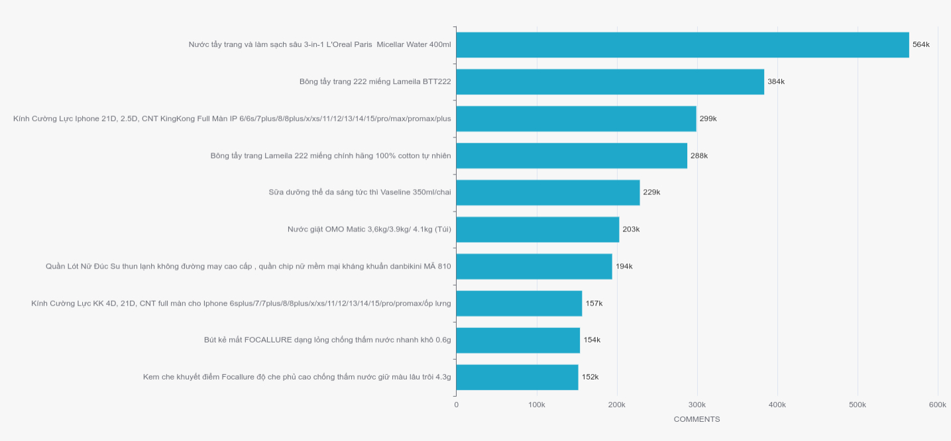
Trực quan hóa dữ liệu
Top những sản phẩm được comment nhiều nhất

Slide 18
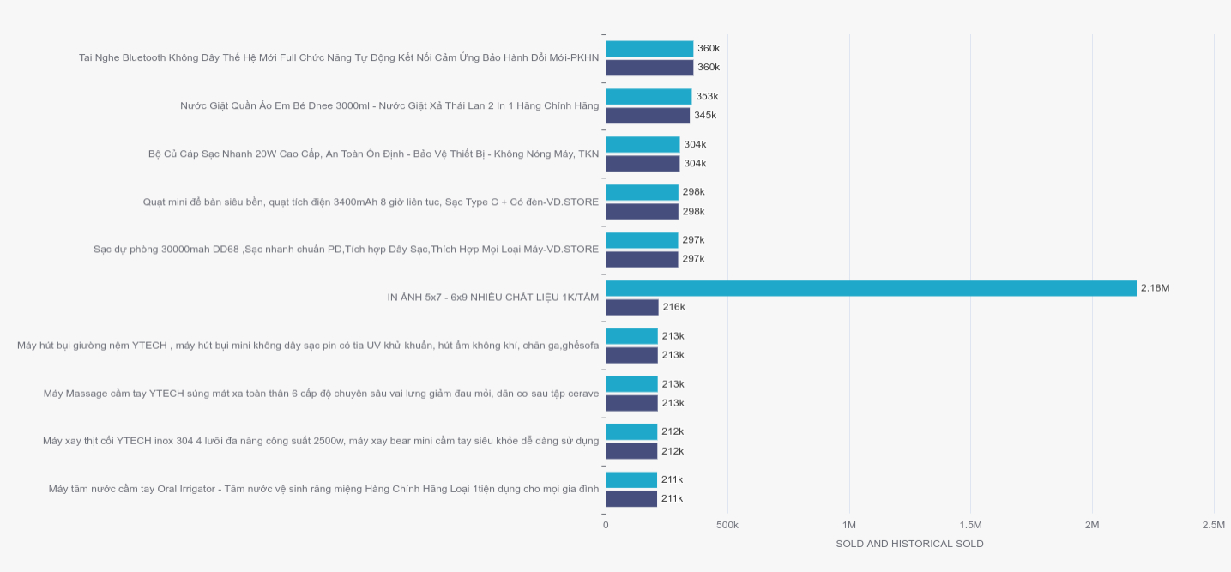
Trực quan hóa dữ liệu
Top những sản phầm bán chạy nhất

Slide 19
04- Demo
Notes:
Note: Please after inserting your picture, “Right Click” on the picture and “Send it to Back” to get the “Gradient” effect.

Slide 20


Viettel
Data Governance Department
Hanoi, Vietnam
Email: dgd_support@viettel.com.vn
Facebook: https://www.facebook.com/ViettelDGD
LinkedIn:

